Slide 1
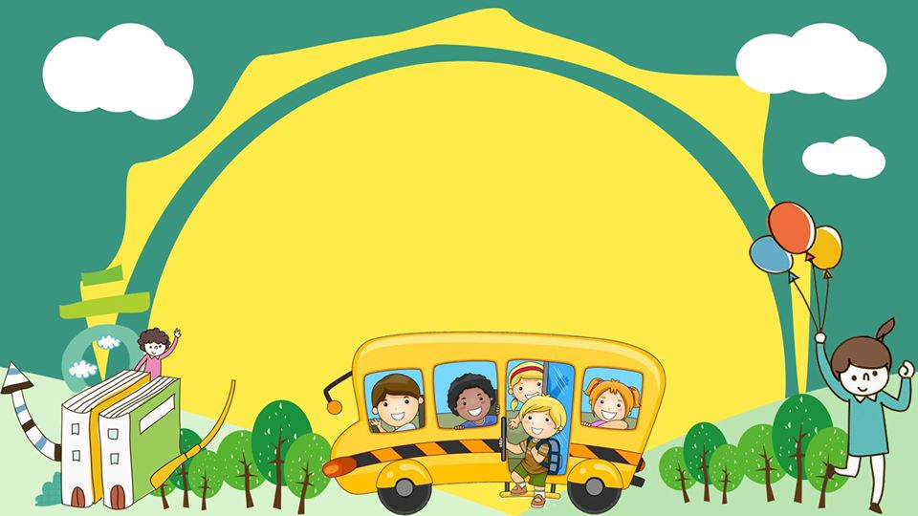
CHÀO MỪNG CÁC CON
ĐẾN VỚI TIẾT TOÁN

Slide 2

Khởi động

Slide 3


non
Ong
học
việc
The little bee

Slide 4


16 - 2 =
A. 14
B. 15
C. 19
D. l6

Slide 5
16 - 4 =
A. 16
B. 12
C. 13
D. 15

Slide 6
12 - 3 =
A. 8
B. 7
C. 6
D. 9

Slide 7

LUYỆN TẬP

Slide 8
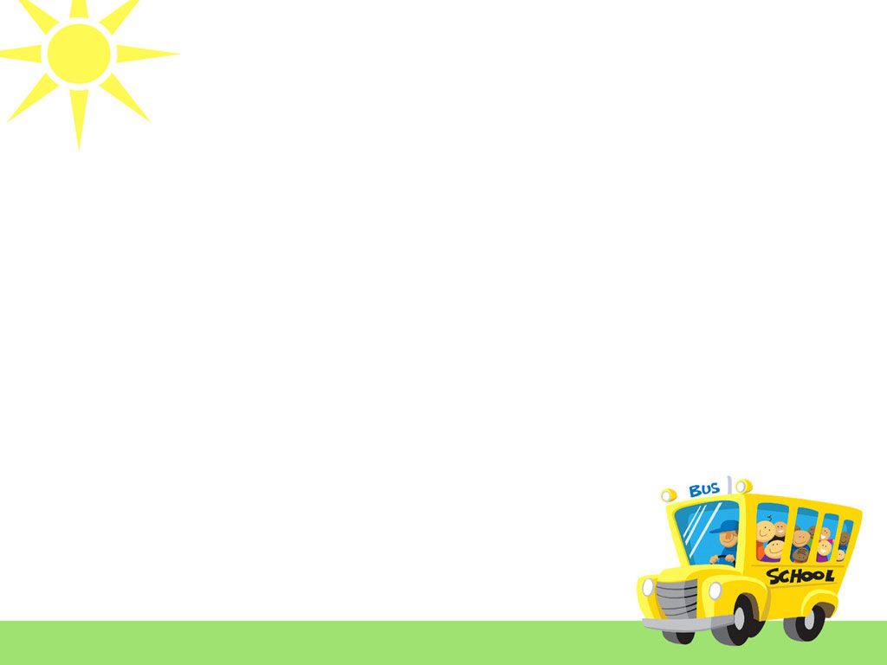
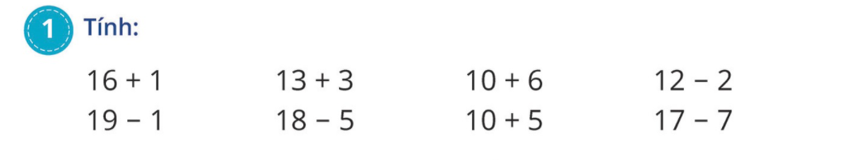
= 17
= 16
= 16
= 10
= 18
= 13
= 15
= 10

Slide 9
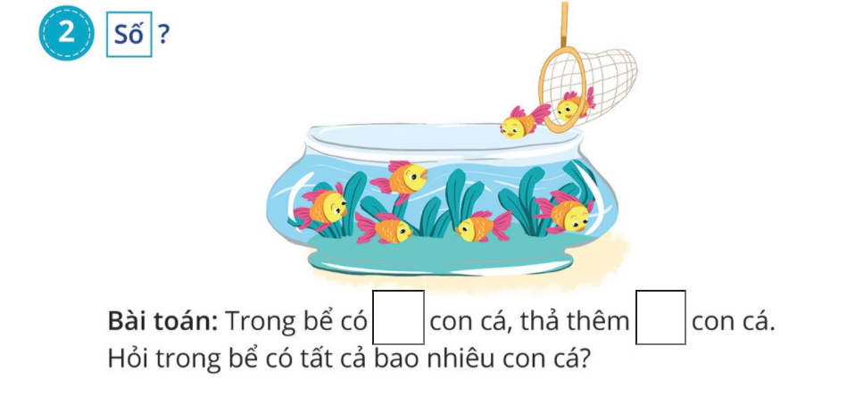
5
2
5 + 2 = 7 con cá

Slide 10
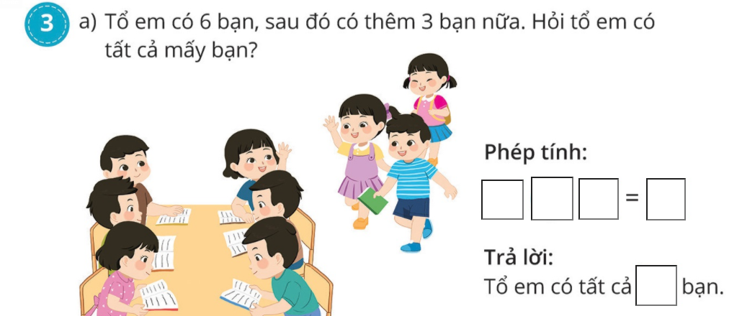
6
+
3
9
9

Slide 11
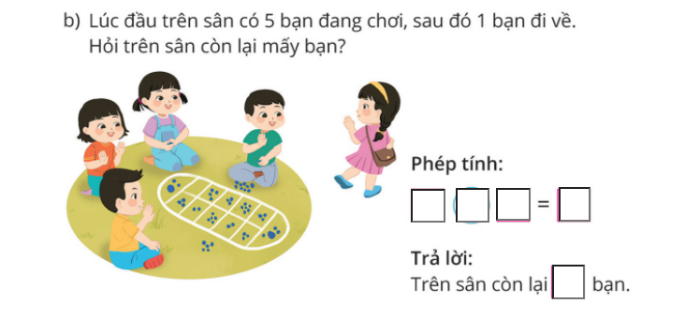
5
-
1
4
4

Slide 12
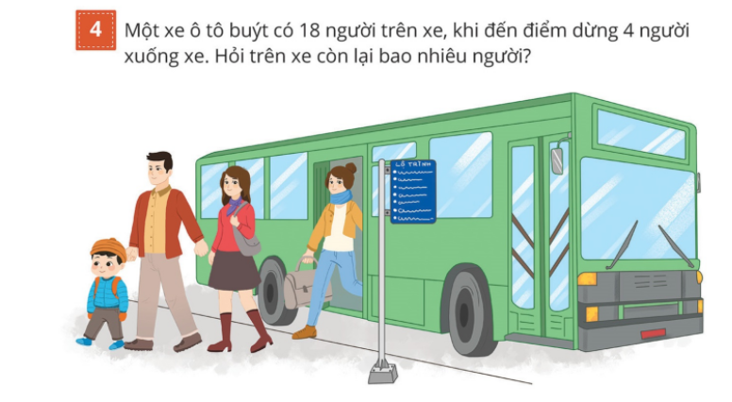
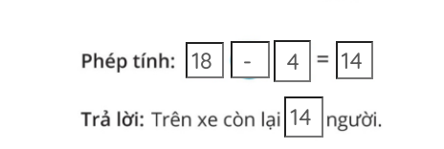

Slide 13


